Slide 1


Slide 2

前端全栈工程化开发VIP精品课
[八年专注、有口皆碑]
自我介绍
姓名：周啸天
职务：珠峰培训教学总监
原腾讯高级前端开发工程师
联系方式：400-180-6960
微信：(扫描右侧二维码)

Slide 3

前端全栈工程化开发VIP精品课
[八年专注、有口皆碑]
单例模式（Singleton Pattern）
- 单例模式由来和作用
- 模块化开发
- 高级单例模式
- ...

Slide 4

前端全栈工程化开发VIP精品课
[八年专注、有口皆碑]
面向对象（OOP）
- 对象、类、实例
- 浏览器中常用的内置类
+ 数据类型
+ DOM元素
+ ...
- 学习面向对象的意义

Slide 5

前端全栈工程化开发VIP精品课
[八年专注、有口皆碑]
构造函数模式（Constructor）
- 使用构造函数创建数据值
+ 创建基本数据类型
+ 创建对象、数组、正则、函数
- 使用构造函数创建自定义类
+ 对比和普通函数执行的区别
+ 构造函数体中的私有变量和私有属性

Slide 6
前端全栈工程化开发VIP精品课
[八年专注、有口皆碑]
构造函数模式（Constructor）
- 使用构造函数创建自定义类
+ 构造函数体中的return
+ instanceof
+ hasOwnProperty
+ in
+ 重写hasPubProperty

Slide 7
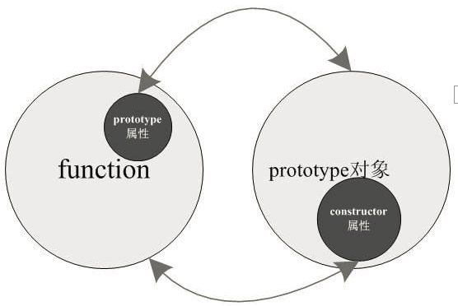
前端全栈工程化开发VIP精品课
[八年专注、有口皆碑]
原型和原型链(prototype)
- 关于一些内置属性
+ prototype
+ __proto__
+ constructor
+ 哪些是函数？哪些是对象？
+ ...

Slide 8
前端全栈工程化开发VIP精品课
[八年专注、有口皆碑]
原型和原型链(prototype)
- 原型链
+ 原型链查找机制
+ 原型链中的THIS问题
+ 批量扩展原型上的方法
+ 基于内置类原型扩展方法（链式写法）
+ ...

Slide 9
前端全栈工程化开发VIP精品课
[八年专注、有口皆碑]
原型和原型链(prototype)
- 类继承 + 继承、封装、多态
+ 原型继承
+ call继承
+ 寄生组合继承
+ ES6中的类及类的继承

